Slide 1
Паттерны проектирования
Урок 2. Наблюдатель (Observer)

Slide 2
Новостная лента
Twitter
Twitter Widget
Lenta.ru
Новостное агентство
Наш сайт
Lenta Widget
TV Widget
TV

Slide 3
Методы сайта
GetTwitterNews()
GetLentaNews()
GetTvNews()
NewNewsAvailable()

Slide 4
Демо

Slide 5
Подписка на новости
На сайте располагается ссылка подписки на новости
Клиент может подписаться
При выходе новой информации Вы получаете письмо об этом
Если Вы не хотите больше получать новости, Вы отписываетесь от рассылки
С течением времени новые люди подписываются и отписываются от новостей

Slide 6
Паттерн «Наблюдатель»
При изменении все наблюдатели получают уведомления
Наблюдатель 1
Объект
Наблюдатель 2
Наблюдатель 3
Здесь происходят изменения
Объекты - наблюдатели

Slide 7
Процесс подписки
Наблюдатель 1
Объект
Наблюдатель 2
отпиши меня
Наблюдатель 3
подписан
подпиши меня
отписан
Наблюдатель 4

Slide 8
Паттерн «Наблюдатель»
Наблюдатель определяет отношение один-ко-многим между объектами, позволяя при этом оповещать зависимые объекты наблюдателей об изменениях в объекте субъекта

Slide 9
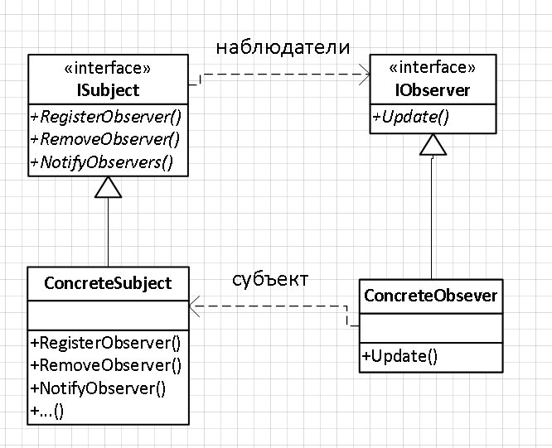
Диаграмма классов

Slide 10
Демо

Slide 11
Наблюдатели в C#
delegate – тип, определяющий сигнатуру метода
event – ключевое слово, обозначающее событие

